Slide 1



Projet de Fin d'Année — Ingénierie Informatique et Réseaux
Système de gestion d'agence bancaire
Application web AmanaBank
Réalisé par : BENSOUDA Amina · AFILAL Soraya
Encadrée par : Dr. ORCHI HOUDA
École Marocaine des Sciences de l'Ingénieur — Rabat
Année universitaire 2025/2026

Slide 2
Plan de la présentation
15 minutes de présentation · 5 minutes de questions
01
Contexte du projet
02
Problématique
03
Objectifs
04
Méthodologie
05
Conception
06
Réalisation / démonstration
07
Résultats obtenus
08
Difficultés rencontrées
09
Conclusion et perspectives
AmanaBank — BENSOUDA Amina & AFILAL Soraya — EMSI Rabat — 2025/2026

Slide 3
01
Contexte du projet
AmanaBank — BENSOUDA Amina & AFILAL Soraya — EMSI Rabat — 2025/2026
01

Slide 4
01. Contexte du projet
La digitalisation des services bancaires est aujourd'hui un enjeu majeur. Au sein d'une agence, les agents traitent quotidiennement l'ouverture de comptes, les dépôts, retraits, virements et la supervision des opérations.
Dans le cadre de notre formation en Ingénierie Informatique et Réseaux à l'EMSI Rabat, nous avons développé AmanaBank : un système web simulant la gestion d'une agence bancaire marocaine fictive, encadré par Dr. ORCHI HOUDA dans le cadre du PFA 2025/2026.
Le projet reproduit les processus quotidiens d'une agence : accueil client, opérations financières, reporting, administration du personnel et portail client en ligne.
AmanaBank — BENSOUDA Amina & AFILAL Soraya — EMSI Rabat — 2025/2026
01

Slide 5
02
Problématique
AmanaBank — BENSOUDA Amina & AFILAL Soraya — EMSI Rabat — 2025/2026
02

Slide 6
02. Problématique
Dans de nombreuses agences, la gestion repose encore sur :
• Fiches clients papier ou fichiers non centralisés
• Suivi des soldes via tableur sans contrôle automatique
• Opérations saisies manuellement, sujettes aux erreurs
• Absence de journal centralisé des actions sensibles
• Pas d'accès en ligne pour le client
Conséquences :
• Incohérences de solde et saisies répétitives
• Faible traçabilité (agent responsable difficile à identifier)
• Supervision limitée pour le chef d'agence
Comment concevoir une application web fiable qui centralise la gestion de l'agence tout en offrant un espace client sécurisé ?
AmanaBank — BENSOUDA Amina & AFILAL Soraya — EMSI Rabat — 2025/2026
02

Slide 7
03
Objectifs
AmanaBank — BENSOUDA Amina & AFILAL Soraya — EMSI Rabat — 2025/2026
03

Slide 8
03. Objectifs
Analyser le besoin à partir du cahier des charges PFA
Modéliser le système (UML, MCD/MLD)
Concevoir une architecture Spring Boot en couches
Réaliser le noyau métier :
• Clients, comptes, transactions, utilisateurs
• Audit, reporting, tableaux de bord KPI
Enrichir le périmètre avec des extensions cohérentes :
• Paiement de factures (LYDEC, ONEE, IAM…)
• Commande de chéquier (workflow administratif)
• Centre de notifications et portail client
Valider par 80 tests d'intégration et une démo reproductible
AmanaBank — BENSOUDA Amina & AFILAL Soraya — EMSI Rabat — 2025/2026
03

Slide 9
04
Méthodologie
AmanaBank — BENSOUDA Amina & AFILAL Soraya — EMSI Rabat — 2025/2026
04

Slide 10
04. Méthodologie de travail
Approche itérative et incrémentale inspirée du processus 2TUP :
• Piste conception : analyse, UML, modèle de données
• Piste réalisation : modules testables phase par phase
Phases principales du projet :
1. Conception UML (cas d'utilisation, classes, séquences)
2–3. Bootstrap Spring Boot + authentification par rôles
4–6. Métier cœur (clients, comptes, transactions)
7–8. Administration + reporting (dashboard, audit)
10–11. Extensions (paiement facture, chéquier)
13–14. Canal client (notifications, portail en ligne)
12. Clôture (manuel, script démo, rapport)
Chaque phase validée par mvn test avant de passer à la suivante.
AmanaBank — BENSOUDA Amina & AFILAL Soraya — EMSI Rabat — 2025/2026
04

Slide 11
05
Conception
AmanaBank — BENSOUDA Amina & AFILAL Soraya — EMSI Rabat — 2025/2026
05

Slide 12
05. Acteurs du système
Agent bancaire
Chef d'agence
Administrateur
Client bancaire
Clients et comptes
Opérations courantes
Historique et chéquiers
Supervision et KPI
Notifications
Journal d'audit
Gestion du personnel
Rôles et activation
Supervision globale
Portail en ligne
Consultation comptes
Notifications et chéquiers
AmanaBank — BENSOUDA Amina & AFILAL Soraya — EMSI Rabat — 2025/2026
05

Slide 13
05. Cas d'utilisation — clients et comptes
Format paysage · Acteur à gauche · Packages métier en colonnes
Accès
Clients
Comptes bancaires
S'authentifier
Ajouter un client
Ouvrir un compte
Se déconnecter
Modifier un client
Consulter un compte
Consulter la fiche
Lister les comptes
Personnel de l'agence
Admin · Agent · Chef
Rechercher un client
Gérer le statut
Gérer le statut
Commander un chéquier
Suivre une commande
Socle métier cahier des charges §7.1 – §7.2 · Connexion unique /login
AmanaBank — BENSOUDA Amina & AFILAL Soraya — EMSI Rabat — 2025/2026
05

Slide 14
05. Cas d'utilisation — opérations financières
Agent bancaire · Transactions et contrôles métier
Transactions
Effectuer un dépôt
Effectuer un retrait
Effectuer un virement
Règle transversale
Personnel de l'agence
Agent · Chef · Admin
Payer une facture
Contrôler l'éligibilité (solde, statut compte)
Consulter l'historique
Éditer un relevé / reçu
<<include>> sur dépôt, retrait, virement et paiement facture
AmanaBank — BENSOUDA Amina & AFILAL Soraya — EMSI Rabat — 2025/2026
05

Slide 15
05. Cas d'utilisation — supervision et administration
Chef d'agence · Administrateur · Reporting
Supervision & reporting
Administrateur
Gestion users
Consulter le tableau de bord (KPI)
Visualiser les opérations récentes
Consulter les alertes métier (chéquier)
Chef d'agence
Supervision
Consulter les notifications
Gérer les utilisateurs internes [Admin]
Consulter le journal d'audit [Chef · Admin]
Valider une opération sensible [Chef]
Agent
Opérations
AmanaBank — BENSOUDA Amina & AFILAL Soraya — EMSI Rabat — 2025/2026
05

Slide 16
05. Cas d'utilisation — portail client
Consultation en lecture seule · Espace /portal
Espace client /portal
Accès /login
Consulter le tableau de bord
S'authentifier
Consulter ses comptes
Se déconnecter
Consulter l'historique
Client bancaire
CIN ou n° client
Télécharger un reçu (PDF)
Suivre ses commandes chéquier
Consulter ses notifications
Aucune opération d'écriture depuis le portail
AmanaBank — BENSOUDA Amina & AFILAL Soraya — EMSI Rabat — 2025/2026
05

Slide 17
05. MLD — cœur métier
Entités principales · Relations 1-N
clients
accounts
transactions
users
* id (PK)
client_number, cin
nom, statut
portal_enabled
1 ──< comptes
* id (PK)
client_id (FK)
type, status
balance, version
1 ──< transactions
* id (PK)
type, amount
source / dest (FK)
executed_by (FK)
executed_at
exécutée par users
* id (PK)
username (UK)
role, enabled
password_hash
personnel agence
Cardinalités : un client possède plusieurs comptes (R1–R2)
Chaque transaction est liée à l'agent exécutant (R5) · Optimistic lock sur accounts.version
AmanaBank — BENSOUDA Amina & AFILAL Soraya — EMSI Rabat — 2025/2026
05

Slide 18
05. MLD — extensions
Factures · Chéquier · Notifications · Audit
bill_providers
bill_payments
checkbook_orders
notifications
* id (PK)
code, name
category, active
→ bill_payments
* id (PK)
account_id (FK)
bill_provider_id (FK)
transaction_id (FK)
paiement facture
* id (PK)
account_id (FK)
status, sheet_count
requested_by (FK)
sans impact solde
* id (PK)
recipient_type
client_id / user_id
type, read_at
agence ↔ client
audit_logs
* id (PK)
user_id (FK)
action, entity
details, created_at
traçabilité actions sensibles
11 migrations Flyway (V1–V11) · Schéma PostgreSQL banque_agence
AmanaBank — BENSOUDA Amina & AFILAL Soraya — EMSI Rabat — 2025/2026
05

Slide 19
05. Règles de gestion clés
R1–R2 : Un client possède plusieurs comptes ; un compte → un seul client
R3 : Retrait / paiement refusé si solde insuffisant
R4 : Virement uniquement entre comptes actifs
R5–R8 : Traçabilité, comptes bloqués/clôturés, BCrypt, audit
R9–R14 : Facture (référence obligatoire), chéquier (1 seul PENDING, sans impact solde)
11 diagrammes UML : cas d'utilisation, classes, MCD/MLD, séquences, activité
AmanaBank — BENSOUDA Amina & AFILAL Soraya — EMSI Rabat — 2025/2026
05

Slide 20
06
Réalisation / démonstration
AmanaBank — BENSOUDA Amina & AFILAL Soraya — EMSI Rabat — 2025/2026
06

Slide 21
06. Stack technique
Back-end
Front-end
Qualité
Java 21
Spring Boot 3.4
Spring Security + JPA
PostgreSQL + Flyway
OpenPDF
Thymeleaf MVC
Bootstrap 5.3
Charte AmanaBank
DM Sans, CSS custom
JUnit 5 — 80 tests
PlantUML
Git + seed dev
Maven
AmanaBank — BENSOUDA Amina & AFILAL Soraya — EMSI Rabat — 2025/2026
06

Slide 22
06. Architecture en couches
Monolithe Spring Boot — layered architecture :
Navigateur → Contrôleurs web → Services (@Transactional)
→ Repositories JPA → PostgreSQL
Transversal : Spring Security, AuditService, NotificationModelAdvice
9 entités JPA · 7 énumérations · ~40 classes Java · 20+ templates Thymeleaf
Espaces distincts : /dashboard (agence) et /portal (client)
Connexion unifiée /login avec redirection selon le rôle
AmanaBank — BENSOUDA Amina & AFILAL Soraya — EMSI Rabat — 2025/2026
06

Slide 23

06. Interface — vitrine et connexion
Landing page institutionnelle (/)
Charte marron · beige · or
Connexion unique personnel + client
Redirection automatique :
/dashboard ou /portal/dashboard
Identifiants démo sur l'écran
AmanaBank — BENSOUDA Amina & AFILAL Soraya — EMSI Rabat — 2025/2026
06

Slide 24
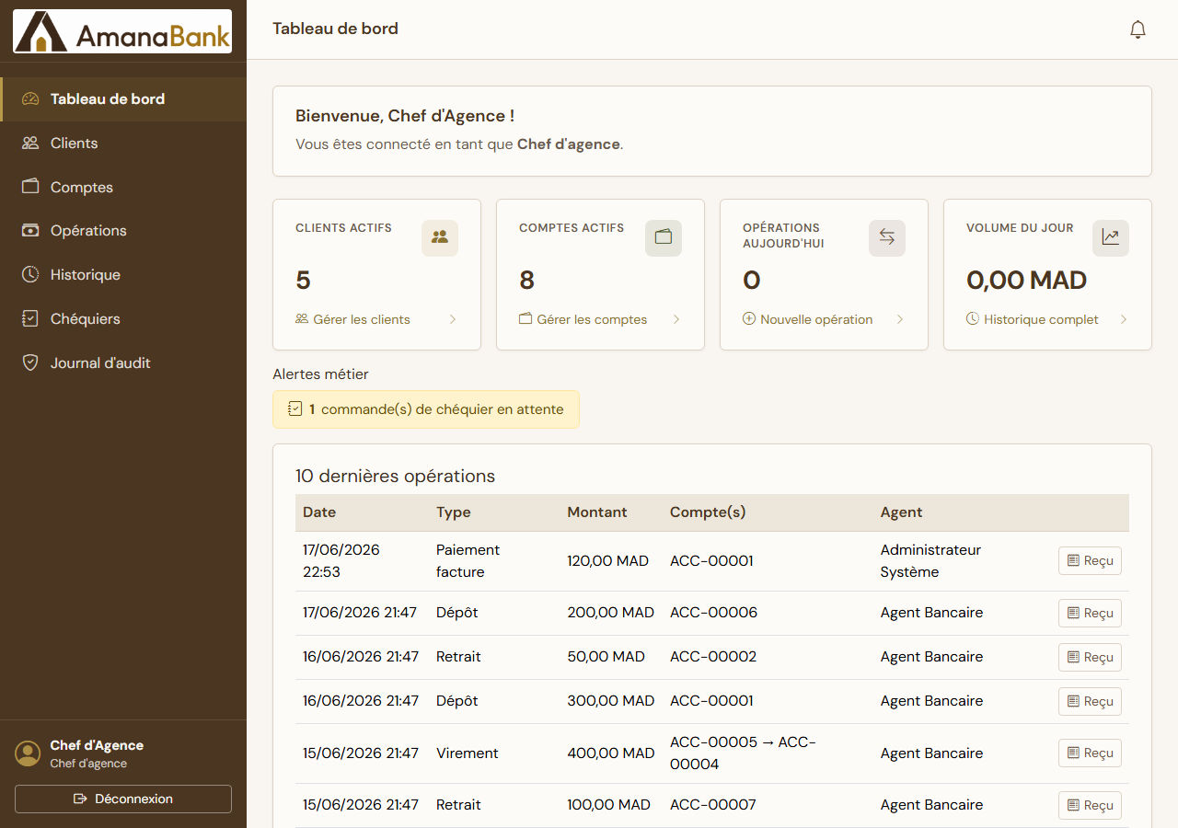
06. Interface — espace agence
Dashboard KPI (clients, comptes, volume)
Alertes chéquier cliquables
CRUD clients — recherche multicritère
Opérations : dépôt, retrait, virement
Paiement facture + reçu PDF
Workflow chéquier et notifications
AmanaBank — BENSOUDA Amina & AFILAL Soraya — EMSI Rabat — 2025/2026
06

Slide 25
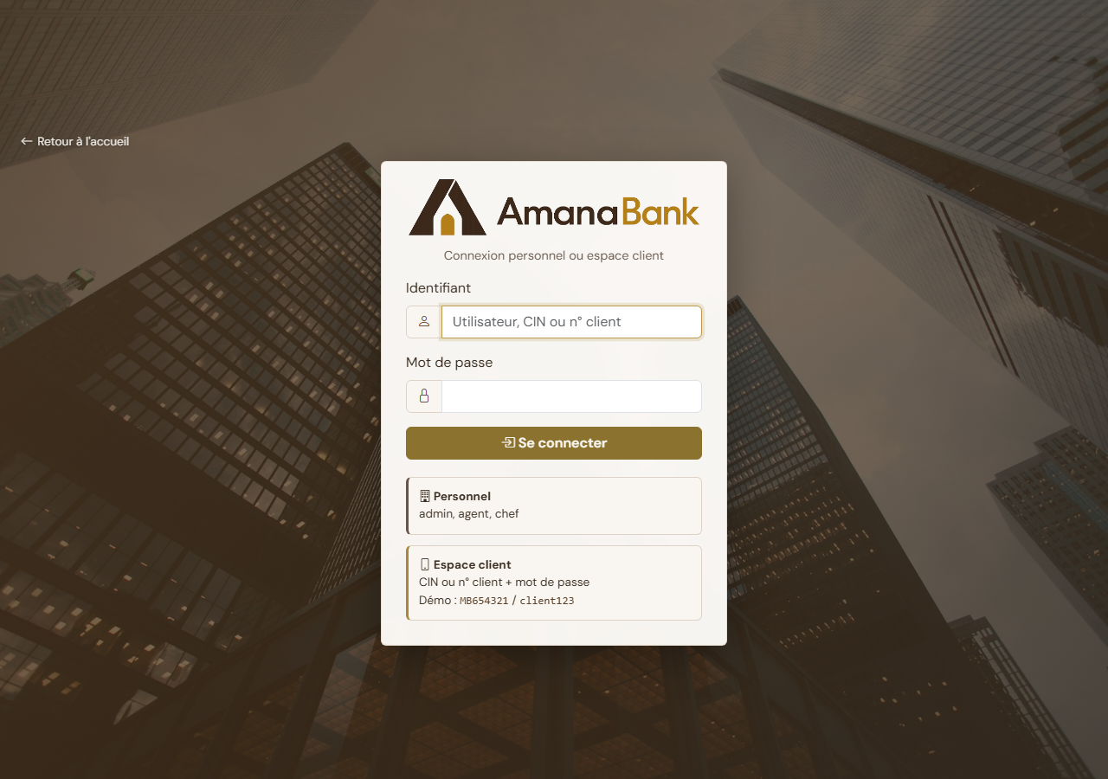
06. Interface — portail client
Consultation en lecture seule
Synthèse patrimoine et comptes
Historique + téléchargement PDF
Notifications opérations agence
Suivi commandes de chéquier
Badge « Espace client »
AmanaBank — BENSOUDA Amina & AFILAL Soraya — EMSI Rabat — 2025/2026
06

Slide 26
06. Parcours de démonstration live
Durée suggérée : 5 à 7 minutes
1. Landing → Connexion agent
2. Dashboard KPI et alertes chéquier
3. Fiche client → compte → dépôt ou virement
4. Paiement facture LYDEC / ONEE → reçu PDF
5. Commande chéquier → notification chef d'agence
6. Connexion client (CIN MB654321 — Moncef Bensouda)
7. Portail : comptes, historique, notifications
Application : run-dev.bat → http://localhost:8081
AmanaBank — BENSOUDA Amina & AFILAL Soraya — EMSI Rabat — 2025/2026
06

Slide 27
07
Résultats obtenus
AmanaBank — BENSOUDA Amina & AFILAL Soraya — EMSI Rabat — 2025/2026
07

Slide 28
07. Résultats obtenus
Cahier des charges §7–§12 : entièrement couvert
Extensions livrées : factures, chéquier, notifications, portail client
Indicateurs qualité :
• 80 tests d'intégration automatisés (mvn test)
• 11 migrations Flyway versionnées
• Jeu de démo reproductible (seed modulaire au démarrage)
• 11 diagrammes UML + rapport complet
Objectifs atteints :
✓ Centralisation des données clients et transactions
✓ Règles métier R1–R14 appliquées et testées
✓ Traçabilité (historique + AuditLog)
✓ Sécurité BCrypt, rôles, portail lecture seule
✓ Interfaces professionnelles par profil utilisateur
AmanaBank — BENSOUDA Amina & AFILAL Soraya — EMSI Rabat — 2025/2026
07

Slide 29
08
Difficultés rencontrées
AmanaBank — BENSOUDA Amina & AFILAL Soraya — EMSI Rabat — 2025/2026
08

Slide 30
08. Difficultés rencontrées et solutions
PostgreSQL port 5432 occupé
→ Basculement port 5433, documentation setup-postgresql.sql
Cohérence transactionnelle des soldes
→ @Transactional + @Version sur Account + tests dédiés
Authentification dual (personnel + client) sur un seul formulaire
→ UserDetailsServiceImpl composite (SecurityUser / SecurityClient)
Portail client sur base existante
→ DemoPortalSync au démarrage (profil dev)
Chéquier vs opération financière
→ Entité CheckbookOrder dédiée, sans impact sur le solde
Refonte graphique pour une image bancaire professionnelle
→ Charte AmanaBank complète (landing, KPI, sidebar par rôle)
AmanaBank — BENSOUDA Amina & AFILAL Soraya — EMSI Rabat — 2025/2026
08

Slide 31
09
Conclusion et perspectives
AmanaBank — BENSOUDA Amina & AFILAL Soraya — EMSI Rabat — 2025/2026
09

Slide 32
09. Conclusion et perspectives
AmanaBank répond de manière concrète à la problématique posée : centraliser la gestion d'une agence bancaire, sécuriser les opérations financières, garantir la traçabilité et offrir au client un espace de consultation en ligne.
Ce PFA démontre notre maîtrise du cycle complet de développement Java/Spring Boot : analyse, UML, architecture en couches, sécurisation, tests et interfaces professionnelles.
Perspectives : API REST (Swagger), export PDF des relevés complets, portail enrichi (alertes SMS/e-mail), authentification 2FA, CI/CD Docker, conformité KYC.
AmanaBank — BENSOUDA Amina & AFILAL Soraya — EMSI Rabat — 2025/2026
09

Slide 33
Merci pour votre attention
Questions ?
BENSOUDA Amina · AFILAL Soraya
Dr. ORCHI HOUDA — EMSI Rabat — 2025/2026

